Slide 1
SI FA PRESTO A DIRE “FANTASTICO”
Laddove in otto mosse si dimostra la serietà del fantastico
(TU 2023)
INCONTRO 1
Di cosa parliamo quando parliamo di «fantastico»

Slide 2
Fantastico da fantasia ma…cos’è la fantasia?
La pazza di casa per Santa Teresa d’Avila (1515) è la fantasia, intesa come il continuo lavorio interiore dei nostri pensieri. Sottotraccia.
La fantasia è una risorsa “CONTRO” (contro quello che non ci piace, contro le regole, contro l’autorità, contro il presente, contro le ingiustizie).
Cfr Mario Vargas Llosa
Per dirla con Bàrberi Squarotti, il fantastico è il linguaggio «dell’allegoria esistenziale o della letteratura come potere di fondazione di mondi ulteriori al di là di quello storico-fenomenico».

Slide 3
Due scuole critiche
Esclusivi: concepiscono il fantastico come un genere o un modo letterario, dalle radici storiche ben precise, e ne fondano la definizione su criteri tematico-formali, cercando di costruire intorno a esso una tassonomia dei modi letterari confinanti; generico-modali, come aveva fatto Todorov (che al “fantastico puro” affiancava il “meraviglioso”, lo “strano”, il “fantastico-meraviglioso” e il “fantastico-strano”)
Inclusivi: pensano al fantastico come a un sentimento, un impulso, un’attività della mente umana. Perciò la loro definizione, basata su un criterio essenzialmente tematico, ha di solito carattere metastorico, e intuitivo o funzionale (viene introdotta soltanto per comodità di linguaggio); ampliano la definizione di fantastico fino a includervi il fiabesco, la fantascienza, il fantasy, il gotico, l’horror, e alle cinque categorie di Todorov preferiscono una dicotomia vastissima e un po’ annacquata, quella tra “realistico” e “fantastico” (inteso come “non-realistico”, “anti-mimetico”, e simili).;

Slide 4
Fantastico vs Meraviglioso
Tzvetan Todorov, nella sua Introduction à la littérature fantastique (1970), sostiene che ciò che contraddistingue il “fantastico” narrativo è proprio una perplessità di fronte a un fatto incredibile, un’esitazione tra una spiegazione razionale e realistica e l’accettazione del soprannaturale. Il personaggio dell’incredulo positivista che interviene spesso in questo tipo di racconto, visto con compatimento e sarcasmo perché deve arrendersi di fronte a ciò che non sa spiegare, non è però mai confutato fino in fondo. Il fatto incredibile che il racconto fantastico narra deve, secondo Todorov, lasciare sempre una possibilità di spiegazione razionale, non fosse che quella che si tratta d’una allucinazione o d’un sogno (coperchio buono per tutte le pentole).
Mentre invece il “meraviglioso”, secondo Todorov, si distingue dal “fantastico” in quanto presuppone l’accettazione dell’inverosimile e dell’inspiegabile, come nelle fiabe o nelle Mille e una notte.

Slide 5
Il fantastico, una soluzione (provvisoria)
Genere vs modo
Modo: categoria più ampia e flessibile, dai confini meno rigidi di quelli del genere perché meno codificata.
Il modo, poi, assumerebbe diverse forme del genere. «Proprio perché di un modo si tratta, e non semplicemente di un genere letterario, esso si caratterizza per un ventaglio abbastanza ampio di procedimenti utilizzati e per un buon numero di temi trattati, nessuno forse esclusivo e peculiare, molti diffusi anche in altri modi e generi letterari» (R. Ceserani, «Il fantastico», Bologna, Il Mulino, 1996, p. 112).
Per esempio, potremmo parlare di romanzo fantastico, racconto fantastico, ballata fantastica, e perfino di sinfonia fantastica (una ne scrisse il musicista francese Hector Berlioz, la Symphonie fantastique del 1830); in tutti questi casi il nome indica la determinazione di genere, l’aggettivo quella modale.

Slide 6
Catalogo del Fantastico secondo I.Calvino
Chiede l’accettazione di un’altra logica che porta a rapporti diversi da quelli dell’esperienza quotidiana.
Il racconto fantastico gioca col linguaggio, creando, manipolando e associando immagini, punta sulle facoltà creative del linguaggio in quanto solo le parole possono creare una nuova e diversa realtà.
Grande capacità artistica, nel senso di tecnica
Il fantastico punta sull’iconicità e sulla figuratività sia tramite specifiche scelte linguistiche, sia nella scelta di elementi tematici che coinvolgono la sfera visiva.
Parla dell’interiorità dell’individuo e della simbologia collettiva : per questo si è mantenuto nei secoli come “modo”
Esiste un fantastico “moderno” che richiede un lettore colto: siamo fuori dall’idea di un fantastico di consumo

Slide 7
Seicento/Settecento e finalmente OTTOCENTO
Tra il tardo Seicento e il primo Settecento inizia a farsi strada un filone letterario propriamente fantastico. Il fantastico irrompe in quel periodo proprio in contrapposizione a quella sorta di assolutismo razionalista che negava tutto ciò̀ che non era logicamente identificabile. L’irruzione del fantastico rappresentava la rivincita dell’irrazionale e del soprannaturale sulla tendenza a ridurre l’esistenza entro i limiti della ragione e della realtà oggettiva.
Si dice che la letteratura fantastica prenda piede all’inizio dell’Ottocento, quando le estetiche romantiche rivendicavano la qualità soggettiva e visionaria del prodotto letterario, ma anche la necessità di recuperare la tradizione popolare carica di miti e materiali favolosi.

Slide 8
Calvino, Introduzione in I. Calvino (a cura di), Racconti fantastici dell’Ottocento, Milano, Mondadori, 1983, pp. 5-13.
«È col Romanticismo tedesco che il racconto fantastico nasce, all’inizio del secolo XIX, ma già nella seconda metà del Settecento il romanzo “gotico” inglese aveva esplorato un repertorio di motivi, d’ambienti e d’effetti (soprattutto macabri, crudeli, paurosi) dal quale gli scrittori del Romanticismo avrebbero attinto largamente. E dato che uno dei primi nomi che fa spicco tra questi (per la riuscita perfetta del suo Peter Schlemihl) appartiene a un autore tedesco che era nato francese, Chamisso, il quale porta una leggerezza settecentesca tutta francese nella cristallina sua prosa tedesca, ecco che anche la componente francese ci si presenta fin dagli inizi come essenziale.»

Slide 9
Differenze tra fantastico ottocentesco e novecentesco
Calvino distingue tra uso “emozionale” e visionario del fantastico ottocentesco e uso “intellettuale” e astratto nel Novecento. «Nel Novecento è un uso intellettuale (e non più emozionale) del fantastico che s’impone: come gioco, ironia, ammicco, e anche come mediazione sugli incubi o i desideri nascosti dell’uomo contemporaneo».
In altri termini, per essere preso in considerazione dal mondo contemporaneo, il fantastico non può che tendere a una costruzione lucida della mente che mira a visioni disincantate e ironiche, quindi non aspira a un uso emozionale dei suoi elementi, ma a una meditazione sugli incubi e sulle tensioni dell’uomo moderno. Si spiegherebbe così la presenza nei racconti ottocenteschi di un evento a tutti gli effetti straordinario che aiuta il lettore a orientarsi all’interno del campo narrativo e, al contrario, la mancanza di tale evento nei racconti novecenteschi, che si aprono invece a prospettive complesse e a percorsi di lettura tutt’altro che piani.

Slide 10
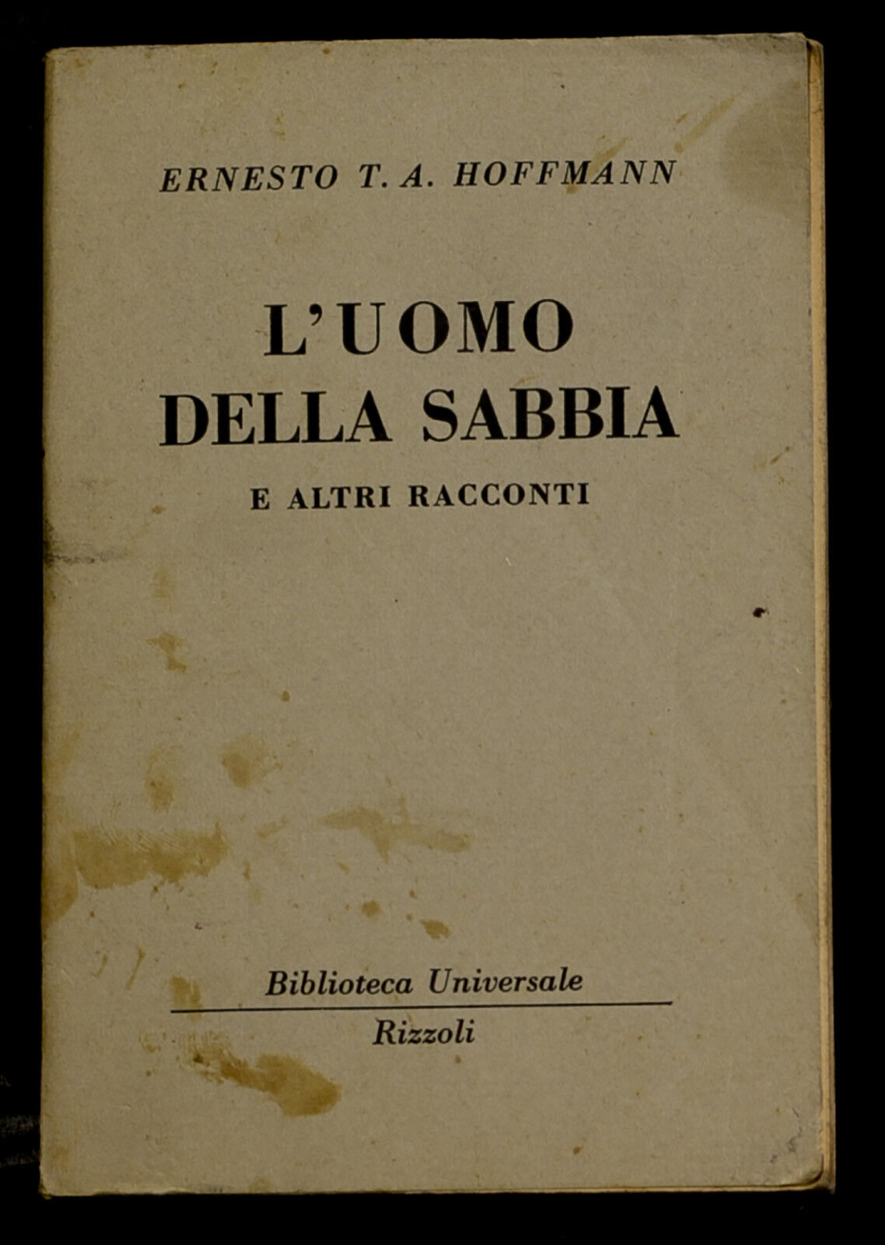
Due esempi di fantastico ottocentesco
1. Hoffman ( 1776-1822): almeno per la prima metà dell’Ottocento, “racconto fantastico” è sinonimo di “racconto alla Hoffmann”
«L’uomo della sabbia (Der Sandmann)», 1815 personaggi e immagini della tranquilla vita borghese si trasfigurano in apparizioni grottesche, diaboliche, terrorizzanti, come nei brutti sogni.
Interessante intreccio tra mondo ordinario e soprannaturale. Grande precisione particolari realistici, logica serrata, poi all’improvviso introduce un dettaglio «straordinario». Impossibile entro un contesto verosimile. Realismo giustapposto a fantastico. https://www.youtube.com/watch?v=y2XmwdzP0hE

Slide 11
Alcune osservazioni
Capovolgimento del positivo in negativo: contrariamente alla figura dell’immaginario popolare, Hoffmann rende il Sandmann, l’uomo della sabbia, un personaggio negativo ed inquietante
Nathaniel: Dio ha dato, il poeta (romanticismo)
Rimosso dell’infanzia (cfr Freud in Il perturbante): Coppola/Coppelius/alchimista/padre. Coppo= cavità oculare ma anche coppella/crogiolo.
Padre buono/padre cattivo. Senso di colpa per morte del padre.
Prof. Spellanzani/ Olimpia (la distaccata)/automa
Occhi/accecamento, paura di evirazione.
Per Freud il perturbante (unheimlich) qualcosa che, originariamente familiare, è per qualche ragione stato rimosso.

Slide 12
Claudio Magris “Introduzione” in E.T.A. Hoffmann “Gli elisir del diavolo” – Einaudi – 1979 – p. XXIII
“Hoffmann è stato al contempo l’anticipatore del realismo borghese e del surrealismo, il narratore scapigliato di avventure ottocentesche e l’analizzatore dell’inconscio, l’umorista trascendentale e il sognatore di fiabe, l’antesignano dell’angoscia moderna e della dissociazione della personalità, l’esponente dello slancio romantico e l’ironico superatore dei limiti ideologici del Romanticismo. Nei suoi racconti si trova la pittura del mondo provinciale tedesco, ancora sacro-romano-imperiale e la più alta dimensione della reverie romantica, un gusto attualissimo della citazione letteraria e un interesse scientifico per i problemi psichici, il più agile e brioso piglio dell’avventura e la riviviscenza del romanzo gotico, lo sguardo nei più cupi abissi dell’inconscio e la pura liberazione nella fiaba, il divertimento più spassoso e un procedimento strutturale per simboli di straordinaria attualità”.

Slide 13
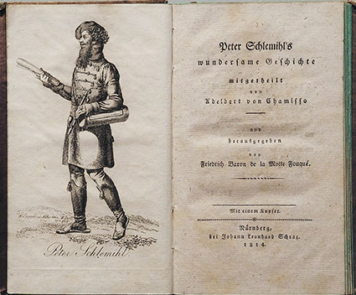
2. Chamisso
«L’ombra perduta da Peter Schlemihl » (1814)
Il doppio
L’ombra
Il denaro
…….

Slide 14
CITAZIONI LEGATE AL CATALOGO DI CALVINO
1. «…la credibilità che ora ci interessa [... ] è quella credibilità speciale del testo letterario [... ] alla quale corrisponde da parte del lettore quell’atteggiamento definito da Coleridge “suspsension of disbelief”, sospensione dell’incredulità. Questa “suspension of disbelief”è la condizione di riuscita d’ogni invenzione letteraria, anche se essa si situa dichiaratamente nel regno del meraviglioso e dell’incredibile. (I. Calvino, Una pietra sopra, Torino, Einaudi, 1980; Milano, Mondadori, 1995, p. 378). Inoltre il fantastico fa ricorso all’elemento della sorpresa e il piacere che ne deriva si trova nello sviluppo di soluzioni che riservano stupore: gli effetti migliori di questa letteratura «stanno nell'oscillazione di livelli di realtà inconciliabili» I. Calvino, Una pietra sopra, Torino, Einaudi, 1980; Milano, Mondadori, 1995, p. 378.
2. Il fantastico nasce dal «langage [qui] permet de concevoir ce qui est toujours absent».9 T. Todorov, Introduction à la littérature fantastique, Paris, Editions du Seuil, 1970, p. 87.
3. “Il fantastico, contrariamente a quello che si può credere, richiede mente lucida, controllo della ragione sull’ispirazione istintiva o inconscia, disciplina stilistica; richiede di saper nello stesso tempo distinguere e mescolare finzione e verità, gioco e spavento, fascinazione e distacco, cioè leggere il mondo su molteplici livelli e in molteplici linguaggi simultaneamente.” I. Calvino, Mondo scritto e mondo non scritto, Milano, Mondadori, 2002, p. 224.
4. «diversi elementi concorrono a formare la parte visuale dell’immaginazione letteraria: l’osservazione diretta del mondo reale, la trasfigurazione fantasmatica e onirica, il mondo figurativo trasmesso dalla cultura ai suoi vari livelli, e un processo d’astrazione, condensazione e interiorizzazione dell’esperienza sensibile, d’importanza decisiva tanto nella visualizzazione quanto nella verbalizzazione del pensiero. Calvino», Lezioni americane, cit., p.106
5 «Alla nostra sensibilità d'oggi l'elemento soprannaturale al centro di questi intrecci appare sempre carico di senso, come l'insorgere dell'inconscio, del represso, del dimenticato, dell'allontanato dalla nostra attenzione razionale». Calvino (a cura di), Racconti fantastici dell’Ottocento, cit., p. 5.
«In un mondo in cui ogni individuo è isolato, il destino è diventato cosa privata [... ] l’uomo non è più in grado di controllare la traiettoria sociale della propria esistenza e la casualità sembra dominarla». R. Luperini, L’incontro e il caso. Narrazioni moderne e destino dell’uomo occidentale, Roma-Bari, Laterza, 2007, p. 35
6. “è soprattutto nel nostro secolo, quando la letteratura fantastica, perduta ogni nebulosità romantica, s’afferma come una lucida costruzione della mente, che può nascere un fantastico italiano, e questo avviene proprio quando la letteratura italiana si riconosce soprattutto nell’eredità di Leopardi, cioè in una limpidezza di sguardo disincantata, amara, ironica”. Calvino, Mondo scritto e mondo non scritto, cit., p. 227-28.
indietro

